Slide 1
Да поновимо!
+
сабирање
збир
-
одузимање
умањеник
умањилац
други сабирак
разлика
први сабирак

Slide 2
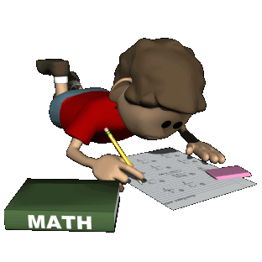
Једначине са сабирањем
и одузимањем

Slide 3
Kако одредити непознат број:
а) а + х = z
х = z - a
Искажи речима.
b) a – x = r
х = a - r
х = b + r
c) x – b = r

Slide 4
Примени закључке и провери тачност.
1. а) х – 3915=7525
б) 2034+х=10104
х = 3915 + 7525
х=11440
пр: 11440 -3915 =7525
х= 10104 -2034
х= 8070
пр. 2034 +8070 =10104
2. Броју 6024 додат је неки број, па је збир сада за 528 већи од 9999. Одреди непознат број.
6024 + х = 9999 + 528
6024 + х = 10527
х = 10527 - 6024
х=4503
Пр: 6024 + 4503 = 10527

Slide 5
3. Небојша је од своје уштеђевине која је износила 3255 динара купио кошаркашку лопту, па му је остало 896 динара. Колико је платио лопту?
Не знамо колика је цена кошаркашке лопте. Рачунамо овако:
3255 - х = 896
х =3255 - 896
х=2359
Пр. 3255 – 2359 = 896
Кошаркашка лопта кошта 2359 динара.

